Slide 1
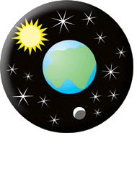
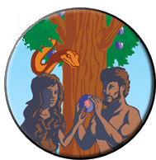
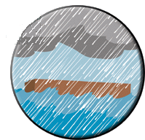
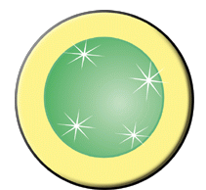
Há Cinco Eventos Necessários Para Entender Nosso Mundo De Hoje
Os Seis Dias da Criação
2. A Queda do Homem
3. O Dilúvio Mundial
4. A Torre de Babel
5. A Época Glacial

Slide 2
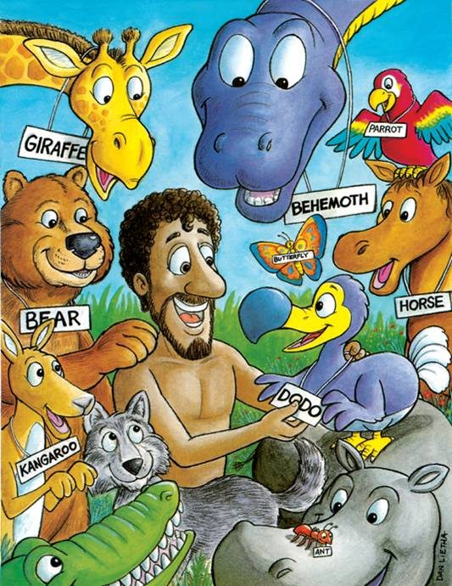
“E disse o SENHOR Deus: Não é bom que o homem esteja só; far-lhe-ei uma ajudadora idónea para ele.
Havendo, pois, o SENHOR Deus formado da terra todo o animal do campo, e toda a ave dos céus, os trouxe a Adão, para este ver como lhes chamaria; e tudo o que Adão chamou a toda a alma vivente, isso foi o seu nome.
E Adão pós os nomes a todo o gado, e às aves dos céus, e a todo o animal do campo; mas para o homem não se achava ajudadora idónea.”
Gên. 2:18-20

Slide 3
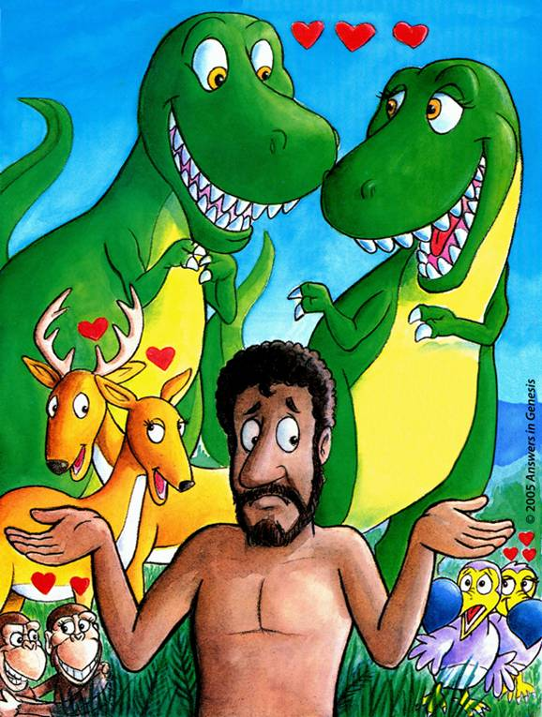
“E disse o SENHOR Deus: Não é bom que o homem esteja só; far-lhe-ei uma ajudadora idónea para ele.
Havendo, pois, o SENHOR Deus formado da terra todo o animal do campo, e toda a ave dos céus, os trouxe a Adão, para este ver como lhes chamaria; e tudo o que Adão chamou a toda a alma vivente, isso foi o seu nome.
E Adão pós os nomes a todo o gado, e às aves dos céus, e a todo o animal do campo; mas para o homem não se achava ajudadora idónea.”
Gên. 2:18-20

Slide 4
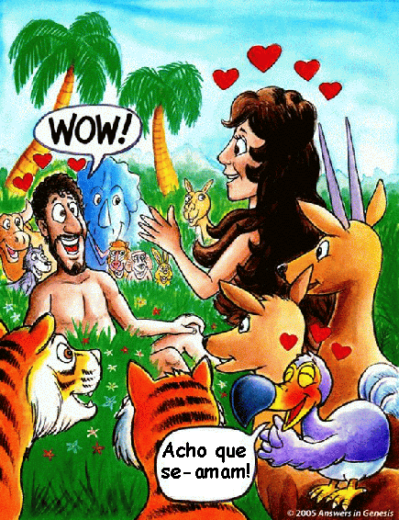
“Então o SENHOR Deus fez cair um sono pesado sobre Adão, e este adormeceu; e tomou uma das suas costelas, e cerrou a carne em seu lugar;
E da costela que o SENHOR Deus tomou do homem, formou uma mulher, e trouxe-a a Adão.”
Gên. 2:21-22
Sono Pesado

Slide 5
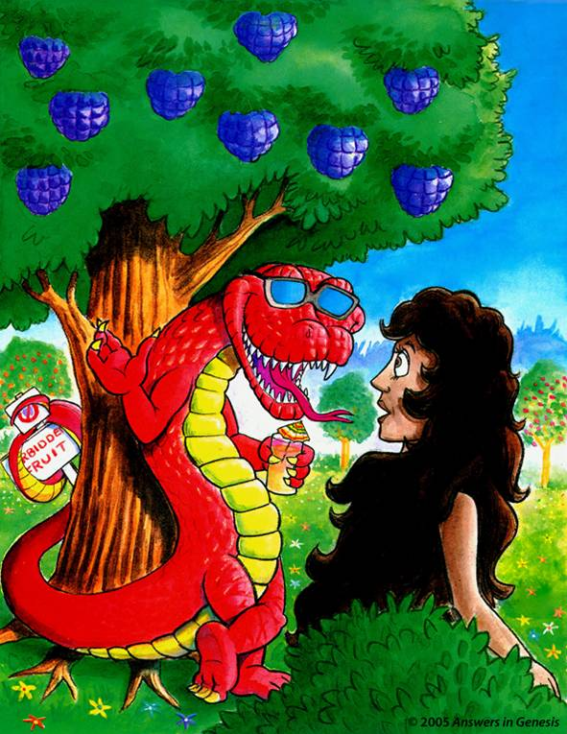

Slide 6
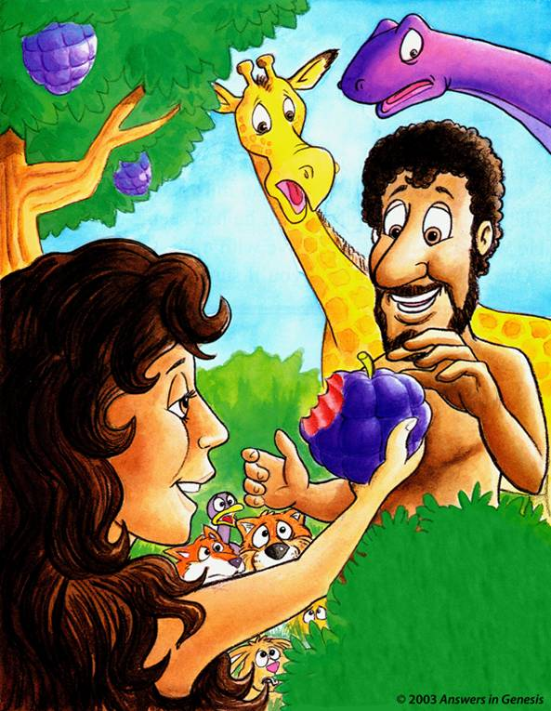

Slide 7
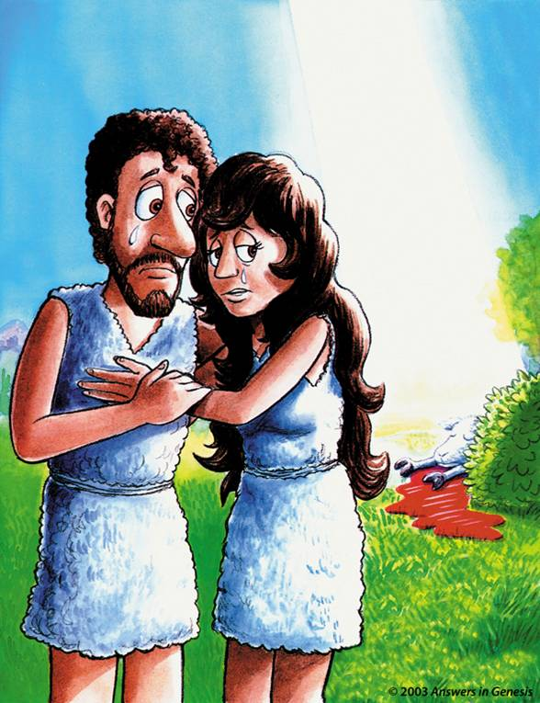

Slide 8
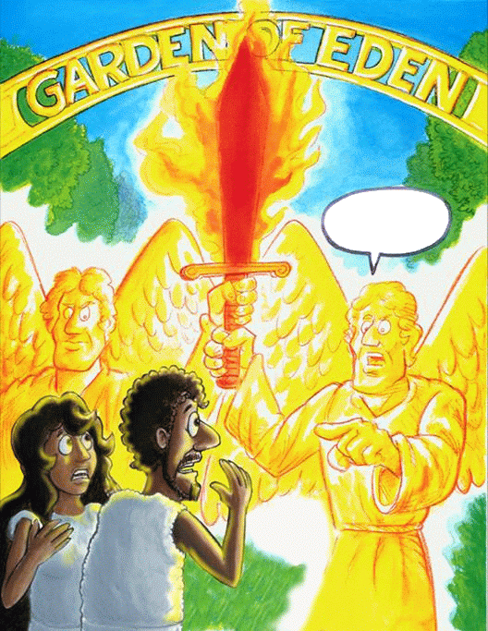
Fique Fora

Slide 9
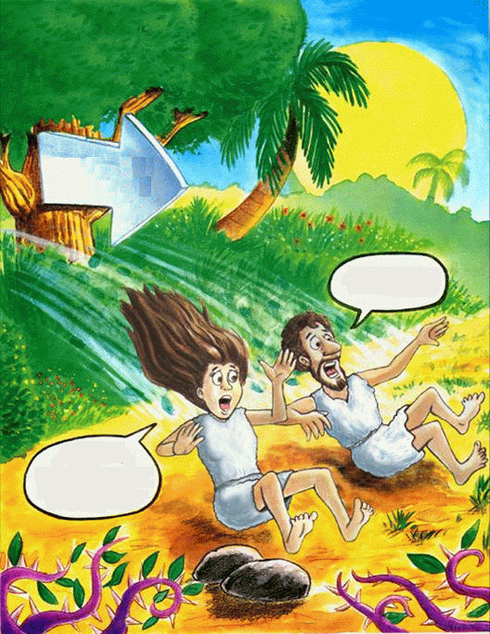
SAÍDA
AI!
Adão, o que fizemos?

Slide 10
A MALDIÇÃO SOBRE O MUNDO
19 Porque a ardente expectação da criatura espera a manifestação dos filhos de Deus.
20 Porque a criação ficou sujeita à vaidade, não por sua vontade, mas por causa do que a sujeitou,
21 Na esperança de que também a mesma criatura será libertada da servidão da corrupção, para a liberdade da glória dos filhos de Deus.
22 Porque sabemos que toda a criação geme e está juntamente com dores de parto até agora.
23 E näo só ela, mas nós mesmos, que temos as primícias do Espírito, também gememos em nós mesmos, esperando a adoção, a saber, a redenção do nosso corpo.
Rom. 8:19-23

Slide 11
A QUEDA DO HOMEM
Neste dia:
A Segunda Lei de Termodinâmica entrou em vigor: em todas as coisas a entropia está sempre aumentando.
A terra foi amaldiçoada. O que era bom, agora está contaminado:
* Morte
* Espinhos
* Sofrimento
* Pele longos
* Doença
* Dor
* Inimizado com os animais

Slide 12
O PECADO ORIGINAL
O pecado original tem sido caracterizada de muitas maneiras:
Algo tão insignificante quanto uma pequena deficiência.
Tendência ao pecado ainda sem culpa coletiva, referida como "natureza pecaminosa”.
Culpa automática de todos os seres humanos através da culpa coletiva .
A depravação total incapacidade de crer ou arrepender.

Slide 13
O PECADO ORIGINAL
Romanos 5:12-14
“12Portanto, como por um homem entrou o pecado no mundo, e pelo pecado a morte, assim também a morte passou a todos os homens por isso que todos pecaram. 13Porque até à lei estava o pecado no mundo, mas o pecado não é imputado, não havendo lei. 14No entanto, a morte reinou desde Adão até Moisés, até sobre aqueles que não tinham pecado à semelhança da transgressão de Adão, o qual é a figura daquele que havia de vir.”

Slide 14
O PECADO ORIGINAL
Salmos 51:5
“Eis que em iniqüidade fui formado, e em pecado me concebeu minha mãe.”

Slide 15
FIM

